Slide 1
Ongelijke verdeling (2)
Het ene deel is gegeven als een veelvoud van het andere
Blok 6 – les 6
6e leerjaar

Slide 2
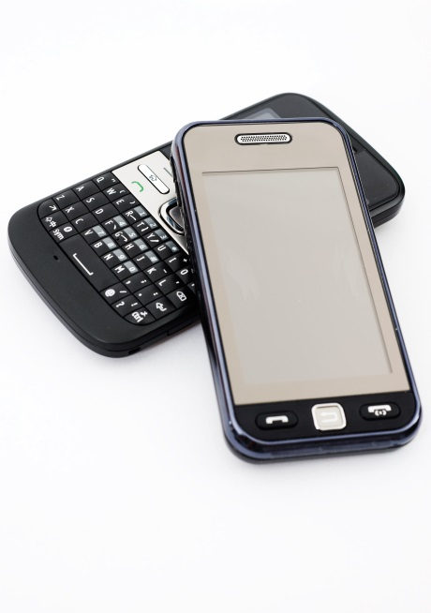
Voorbeeld
De gsm van Minne kost het dubbele van de gsm van Marthe. Samen kosten die gsm’s
€ 270.
Hoeveel kost de gsm van Minne?
Hoeveel kost de gsm van Marthe?

Slide 3
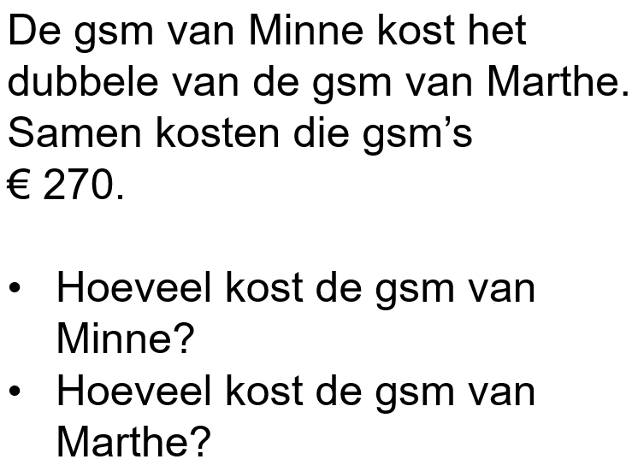
Wat weten we al?
Hoeveel kosten de gsm’s samen?
270 euro
Welke gsm is het goedkoopste?
de gsm van Marthe
Welke gsm is het duurste?
de gsm van Minne
Hoeveel is het verschil?
De ene kost het dubbele van de andere.

Slide 4
We lossen het vraagstuk op.
We starten met het minste, het goedkoopste,
het kleinste ...
schema
bewerking
270 | Marthe Minne
= 270 : 3 = 90
Marthe: 90
Minne: 2 × 90 = 180
+ + = 270
controle
90 + 180 = 270
180 : 2 = 90
Antwoord: De gsm van Marthe kost € 90 en de gsm van Minne kost € 180.

Slide 5
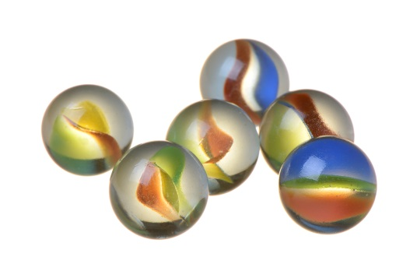
Nog even oefenen…
Sus en Lucas winnen samen 45 knikkers.
Lucas wint vier keer meer knikkers dan Sus.
Hoeveel knikkers winnen ze elk?
Wat weten we al?
Hoeveel knikkers winnen ze samen?
45
Wie wint de minste?
Sus
Wie wint de meeste?
Lucas
Hoeveel bedraagt het verschil?
Lucas wint er vier keer meer dan Sus… of
Sus wint er vier keer minder dan Lucas.

Slide 6
We lossen het vraagstuk op.
We starten met het minste,
het goedkoopste, het kleinste ...
schema
bewerking
45 | Sus Lucas
= 45 : 5 = 9
Sus: 9
Lucas: 4 × 9 = 36
+ + + + = 45
controle
9 + 36 = 45
36 : 9 = 4
Antwoord: Sus wint 9 knikkers en Lucas wint er 36.
EINDE

